Slide 1


SoulPaws
Adopción y conexión animal
Clasificación de la información: Pública
Izabel Sofia Ortega Obando - Desarrolladora del proyecto

Slide 2








¿Qué es SoulPaws?
Plataforma web para gestionar la adopción responsable y las reservas de actividades con perritos y gatitos rescatados, facilitando el trabajo de las fundaciones de rescate.
STACK PRINCIPAL
Frontend
JSP + HTML/CSS/JS
El sistema permite:
Visualizar el catálogo de perritos y gatitos disponibles
Backend
Java Servlets (Jakarta EE)
Buscar y filtrar por especie y raza
Base de datos
Reservar actividades y solicitar adopción
MySQL (Aiven)
Servicios externos
Cloudinary · Brevo · Render

Slide 3






Agenda de la sustentación
Resumen y objetivos
Problema y justificación
Qué es SoulPaws y qué buscamos lograr
Por qué era necesario este proyecto
Alcance y metodología
Requerimientos (IEEE 830)
Qué incluye el sistema y cómo lo construimos (Scrum)
Funcionalidades esenciales del sistema
Arquitectura y stack
Interfaz y demo
JSP, Servlets, MySQL y despliegue en Render
Recorrido por las pantallas del sistema
Pruebas y conclusiones
Cómo validamos la calidad del software

Slide 4

Planteamiento del problema
Gestión manual e informal
Problema de bienestar animal
Muchas fundaciones de rescate gestionan la adopción de perritos y gatitos por WhatsApp o de forma manual
El abandono y la sobrepoblación de perritos y gatitos en situación de calle generan altos niveles de maltrato y mortalidad animal.
Desorganización de la información y pérdida de datos
Dificultad para controlar el catálogo de animales
Falta de historial de adopciones y reservas
SOLUCIÓN PROPUESTA
SoulPaws centraliza estos procesos en una plataforma web moderna, facilitando la adopción responsable y la interacción segura con animales rescatados.
Ausencia de un canal digital de adopción
Baja presencia digital de las fundaciones de rescate

Slide 5





¿POR QUÉ ESTE PROYECTO?
Justificación
SoulPaws se justifica por la necesidad de modernizar la gestión de fundaciones de rescate animal y ofrecer una experiencia digital de adopción responsable y segura.
Modernizar la gestión
Reducir errores
Adopción digital
Organizar catálogo, actividades y reservas
Menos fallos por procesos manuales
Acceso desde cualquier dispositivo
Bienestar animal
Mejor administración
Confianza del adoptante
Fomenta la adopción responsable
Mayor control e incremento de adopciones
Información clara y transparente

Slide 6

METAS DEL PROYECTO
Objetivos
Objetivo general
Desarrollar una plataforma web que permita gestionar la adopción y la interacción con perritos y gatitos rescatados, promoviendo el bienestar animal y la tenencia responsable, con el fin de facilitar el trabajo de las fundaciones de rescate y reducir el abandono animal
Objetivos específicos
Promover bienestar animal
Facilitar reservas en línea
Gestionar el catálogo
Mejorar la experiencia
Visualizar disponibilidad
Adopción responsable y reducción del abandono
Reserva de actividades y solicitudes de adopción
Registrar, modificar y eliminar perritos y gatitos
Interfaz intuitiva y adaptable
Control automático de horarios y disponibilidad
Notes:
Visdualizar inventario
Control automático del stock disponible

Slide 7

DELIMITACIÓN
Alcance del proyecto
Cliente
Administrador
Alcance tecnológico
• Registro e inicio de sesión
• Gestionar el catálogo de animales (CRUD)
• Plataforma web adaptable (responsive)
• Ver catálogo y buscar perritos y gatitos
• Administrar actividades y disponibilidad
• Arquitectura cliente–servidor
• Filtrar por especie y raza
• Gestionar usuarios y roles
• Base de datos relacional
• Reservar actividades y solicitar adopción
• Gestionar solicitudes y programar entrevistas de adopción
• Integración con servicios en la nube (Cloudinary, Brevo, Render)
• Consultar estado de solicitudes y reservas
• Registrar el pago de reservas y adopciones
• Enfoque en una sola fundación

Slide 8
CÓMO TRABAJAMOS
Metodología ágil: Scrum
El proyecto se desarrolló bajo un ciclo de vida iterativo e incremental (Scrum), permitiendo incorporar mejoras y nuevas funcionalidades de forma progresiva desde mayo de 2025.
Izabel Sofia Ortega Obando
Izabel Sofia Ortega Obando
Izabel Sofia Ortega Obando
Product Owner
Scrum Master
Development Leader
Define y prioriza el backlog
Facilita el proceso ágil del equipo
Lidera la construcción técnica
Fases del proyecto (desde mayo 2025)
Requisitos
→
Diseño
→
Implementación
→
Integración
→
Pruebas
→
Despliegue
Control de versiones: Git + GitHub Desktop, con sincronización a la nube y despliegue continuo hacia Render.

Slide 9




ESPECIFICACIÓN DE REQUISITOS · IEEE 830
Funcionalidades esenciales
Los requisitos se documentaron bajo la norma IEEE 830, garantizando que cada funcionalidad fuera clara, completa y verificable.
RF-01–05
RF-06–08
RF-09–12
Autenticación y cuenta
Catálogo de animales
Actividades y reservas
Registro, inicio y cierre de sesión, recuperación de contraseña y edición del perfil.
Consultar, buscar y filtrar el catálogo por especie y raza, y ver la ficha detallada de cada animal.
Consultar actividades y horarios disponibles, y reservar un cupo en una actividad de interacción.
RF-13–16
RF-17–24
No funcional
Solicitudes de adopción
Gestión administrativa
Calidad del sistema
Solicitar la adopción de un animal, programar la entrevista y hacer seguimiento a su estado.
CRUD de catálogo y actividades, precios, usuarios, solicitudes, reservas, pagos y papelera.
Usabilidad, disponibilidad en la nube, seguridad por roles, rendimiento y escalabilidad.

Slide 10



Arquitectura y stack tecnológico
Frontend
Backend
Base de datos
JSP + HTML/CSS/JS
Java Servlets (Jakarta EE)
MySQL (Aiven)
Vistas renderizadas en servidor (JSP), consumidas en el navegador del cliente
Patrón MVC: Modelo, Controlador (DAOs) y Servlets — auth, catálogo, reservas, solicitudes, entrevistas
Acceso vía JDBC (consultas parametrizadas)
Servicios externos integrados
Cloudinary
Brevo
Render
Fotos de perritos y gatitos
Correo transaccional (solicitudes, reservas, entrevistas, recuperar clave)
Hosting y despliegue en la nube

Slide 11
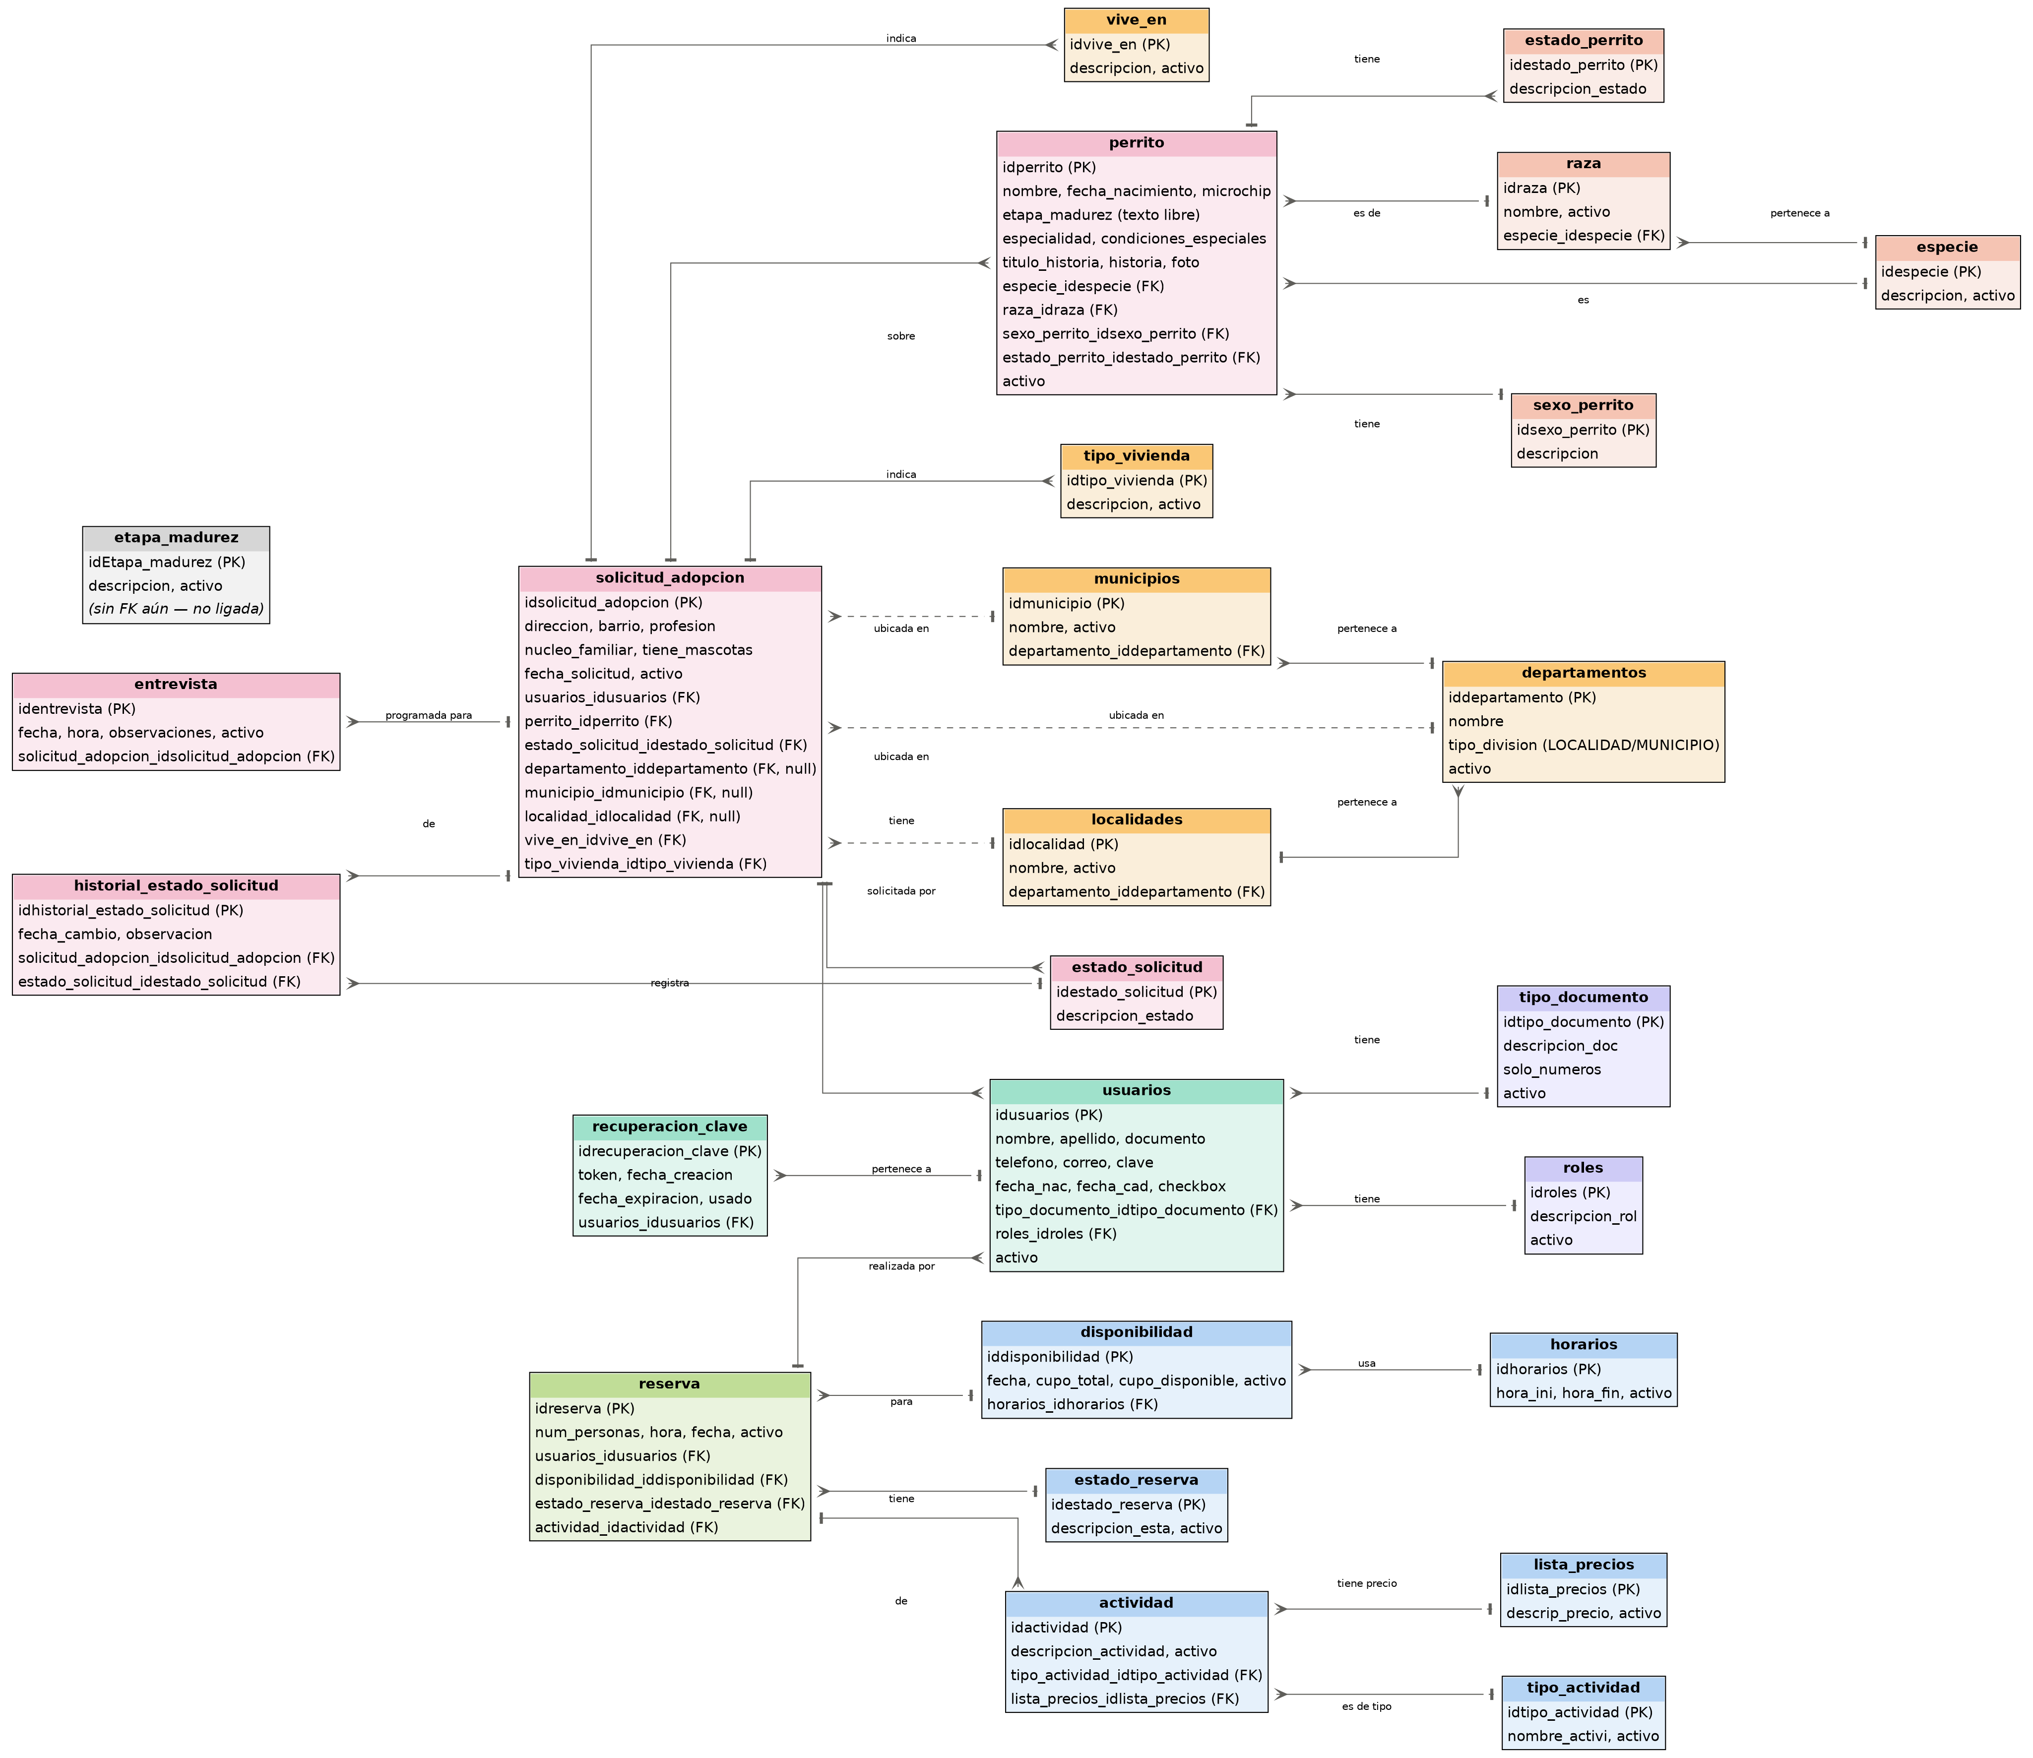
Modelo Logico

Slide 12
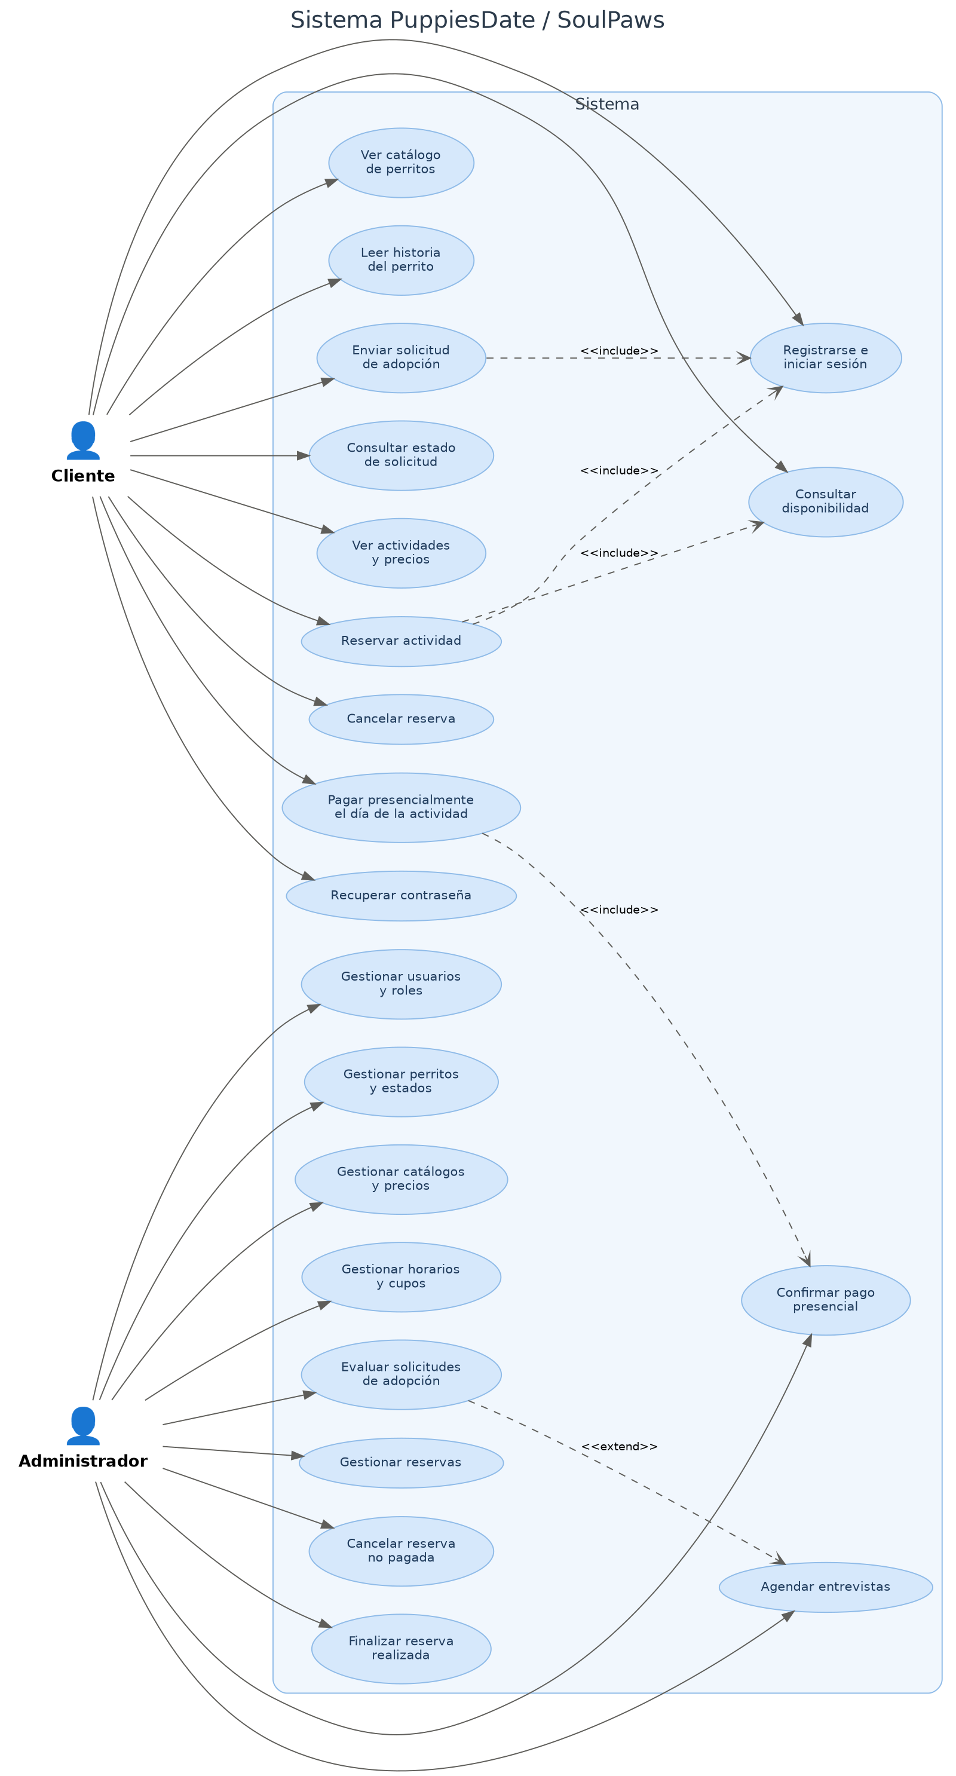
Diagrama Casos de Uso

Slide 13

Pruebas de software
Caja blanca
Caja negra
Se valida la lógica interna de los DAOs del backend (paquete pruebas).
Se navega el sistema como lo haría un usuario real (Selenium + TestNG, proyecto soulpawpruebas), verificando cada requisito funcional (REQ) sin mirar el código.
✓ PU-1 Registro de usuarios
✓ Registro e inicio de sesión
✓ PU-2 Autenticación de usuarios
✓ Búsqueda y filtros del catálogo
✓ PU-3 Gestión de perritos y gatitos (CRUD)
✓ Solicitud de adopción y reservas
✓ PU-4 Gestión de reservas y disponibilidad
✓ PU-5 Gestión de entrevistas
✓ Panel administrativo (perritos, entrevistas, horarios)

Slide 14
Conclusiones
Creación de aplicación web
Se crea exitosamente una aplicación para reducir el abandono animal, el sistema promueve la adopción responsable y la reinserción de animales rescatados en hogares seguros.
Experiencia de usuario
Gestión de animales
Interfaz intuitiva, adaptable y validada con usuarios reales.
Tiene la capacidad de hacer CRUD y visualización de estados de perritos y gatitos
Trabajo futuro: sistema de calificación de adoptantes, pasarela de pago real y soporte multi-fundación.

Slide 15


